Slide 1
Kronika projektu
Publiczna Szkoła Podstawowa Nr 4
im. św. Kazimierza Jagiellończyka w Radomiu

Slide 2
Październik 2016 W październiku rozpoczęła się nasza przygoda z tematyką ochrony danych osobowych. Omówiliśmy i zrozumieliśmy konieczność ochrony danych osobowych. Dzięki podjętym działaniom przy okazji realizacji zadania wywiązała się dyskusja na temat niebezpiecznych skutków ujawniania danych sobowych. Na dużym formacie wspólnie ułożyliśmy zdanie - klucz z rozsypanki wyrazowej i omówiliśmy jego znaczenie: „Ostrożnie dobieraj znajomych, oni też ostrożnie Ciebie wybierają." Jakie to ciekawe!

Slide 3
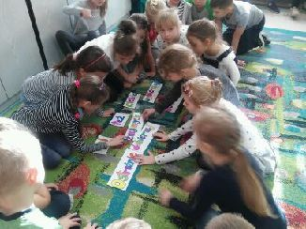
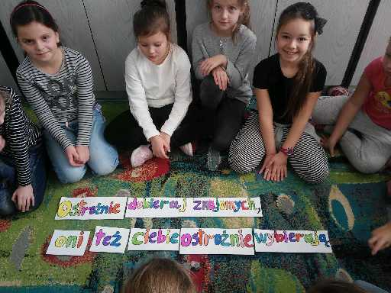
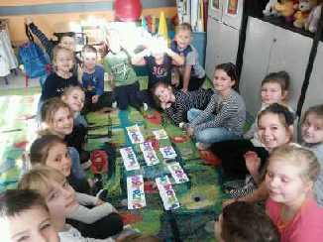
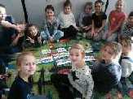

Slide 4
Listopad 2016 W listopadzie odwiedziliśmy ważne osoby, które w szkole zajmują się przechowywaniem danych osobowych. Wybraliśmy się do - pani wice dyrektor, - pani sekretarki, - pani sekretarz. Z uwagą wysłuchaliśmy informacji na temat różnych danych osobowych, które wykorzystywane są w szkole. Zaciekawiło nas to, że przechowuje się je w wersji papierowej i elektronicznej. Są one dobrze strzeżone i nikt niepowołany nie ma do nich dostępu. Wiemy, że hasło do komputerów należy zmieniać co 30 dni. Dowiedzieliśmy się wielu ciekawych rzeczy i mamy pewność, że nasze dane osobowe i dane naszych rodziców są dobrze zabezpieczone. Wiemy też, jakie to ważne. Nigdy już bezmyślnie nie udostępnimy naszych danych. Wiemy, że to bardzo niebezpieczne. W tym miesiącu również zaprojektowaliśmy i wykonaliśmy krzyżówkę na temat ochrony danych osobowych, o rozwiązanie której poprosiliśmy też innych uczniów z naszej społeczności szkolnej. Inni też dowiedzieli się, jak ważna jest ochrona danych osobowych.

Slide 5
Grudzień 2016 W grudniu wykonywaliśmy kartki świąteczne. Na pierwszej stronie umieszczaliśmy hasła dotyczące ochrony danych osobowych. Kartki zawierały elementy bożonarodzeniowe: choinki, prezenty, gwiazdy, bombki. Najpiękniejsze kartki dostarczyliśmy do zaprzyjaźnionych szkół. Wszyscy nam odpowiedzieli i również życzyli nam „Wesołych świąt”, a także podkreślali, jak ważna jest ochrona danych osobowych. Wykonywanie tych kartek dało nam dużo radości, ale najbardziej ucieszyło nas to, że dostaliśmy tyle odpowiedzi. To było bardzo miłe!

Slide 6
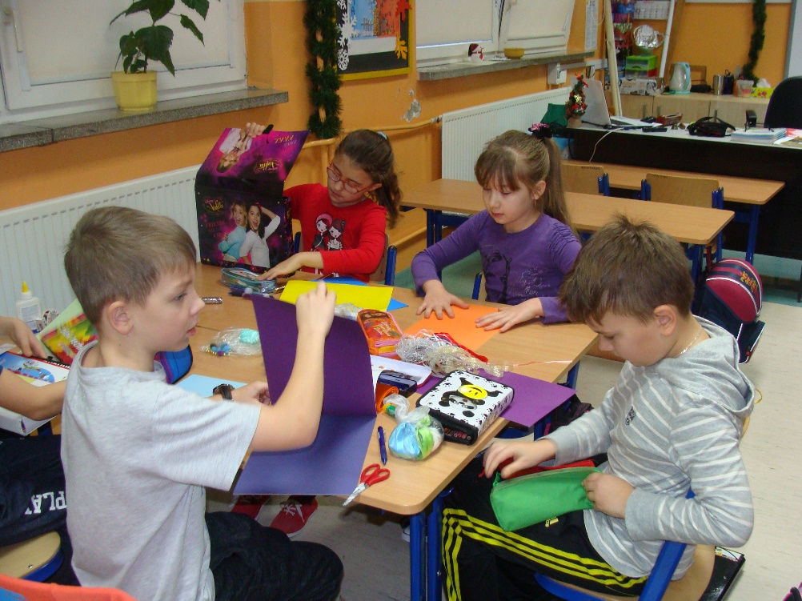
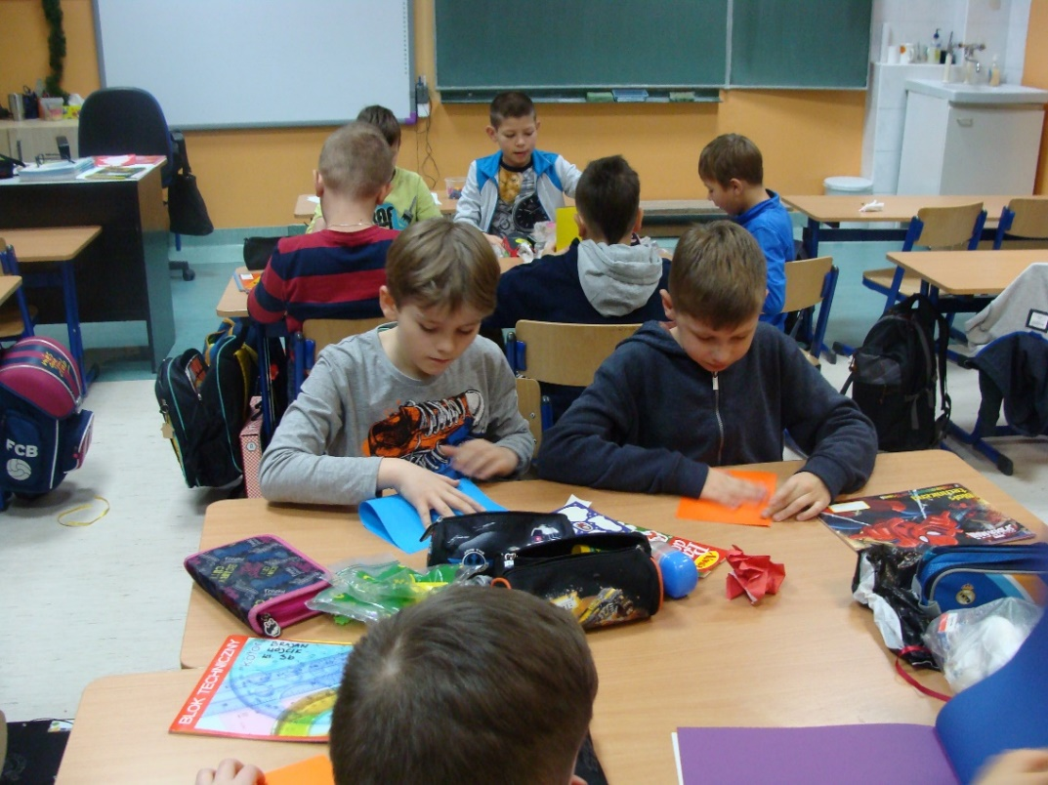
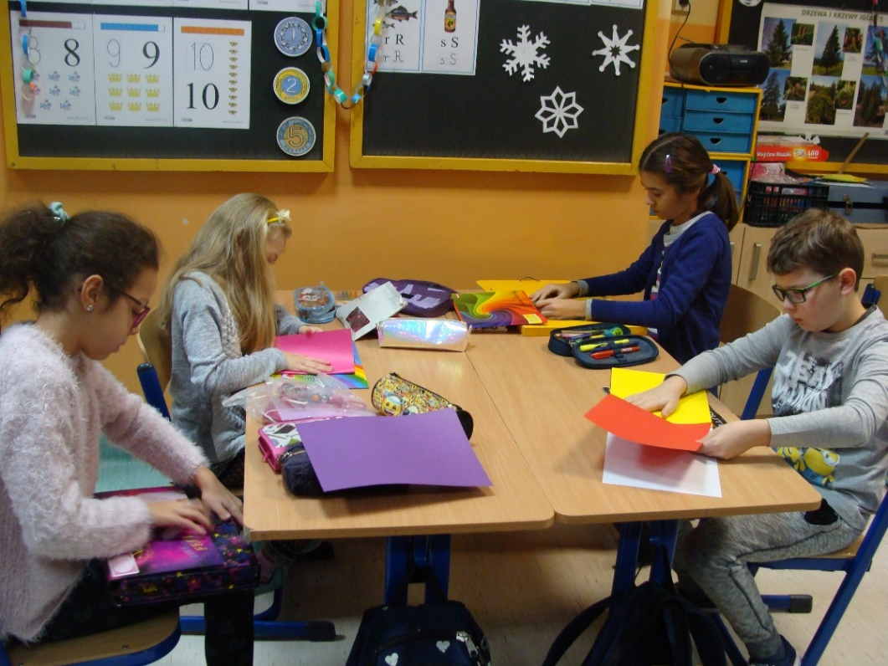
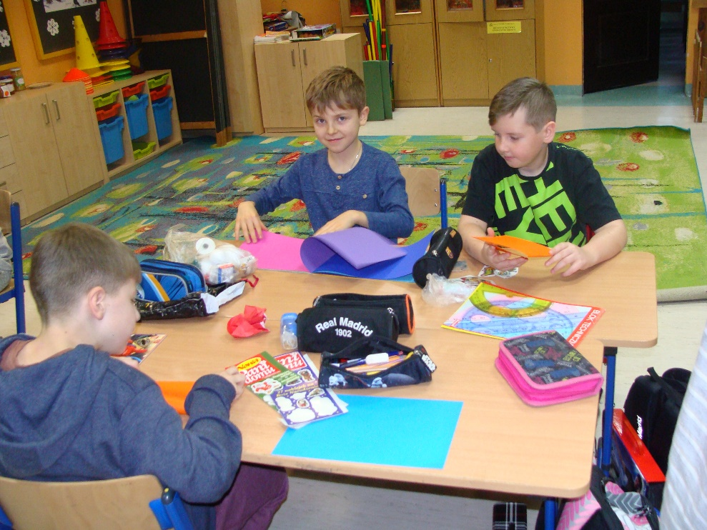

Slide 7
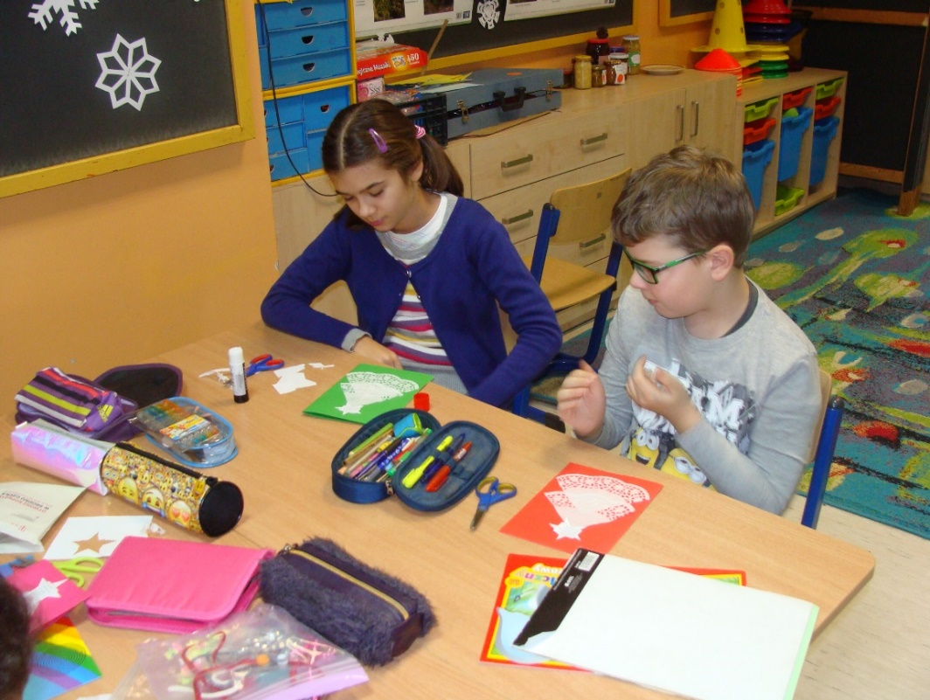
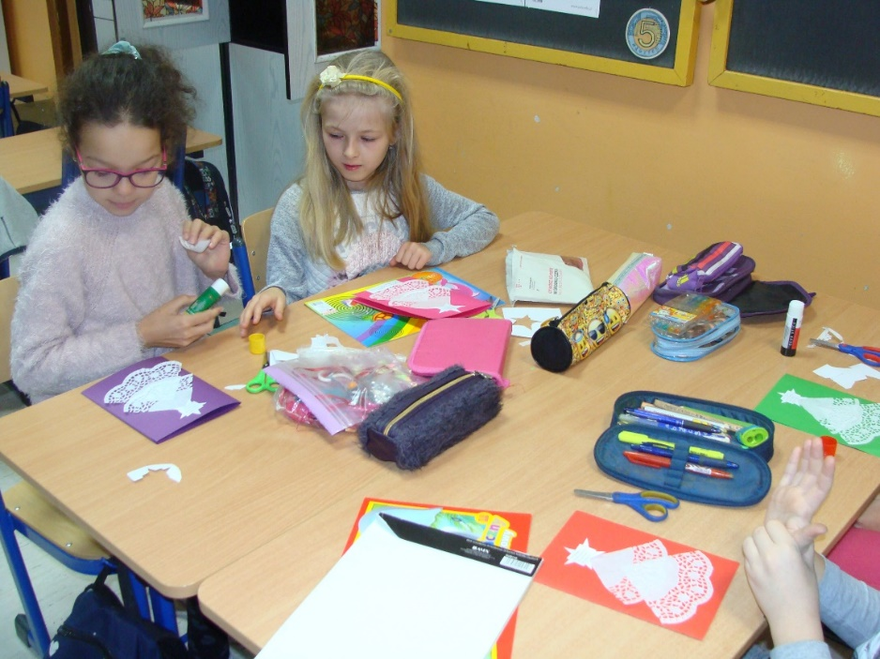
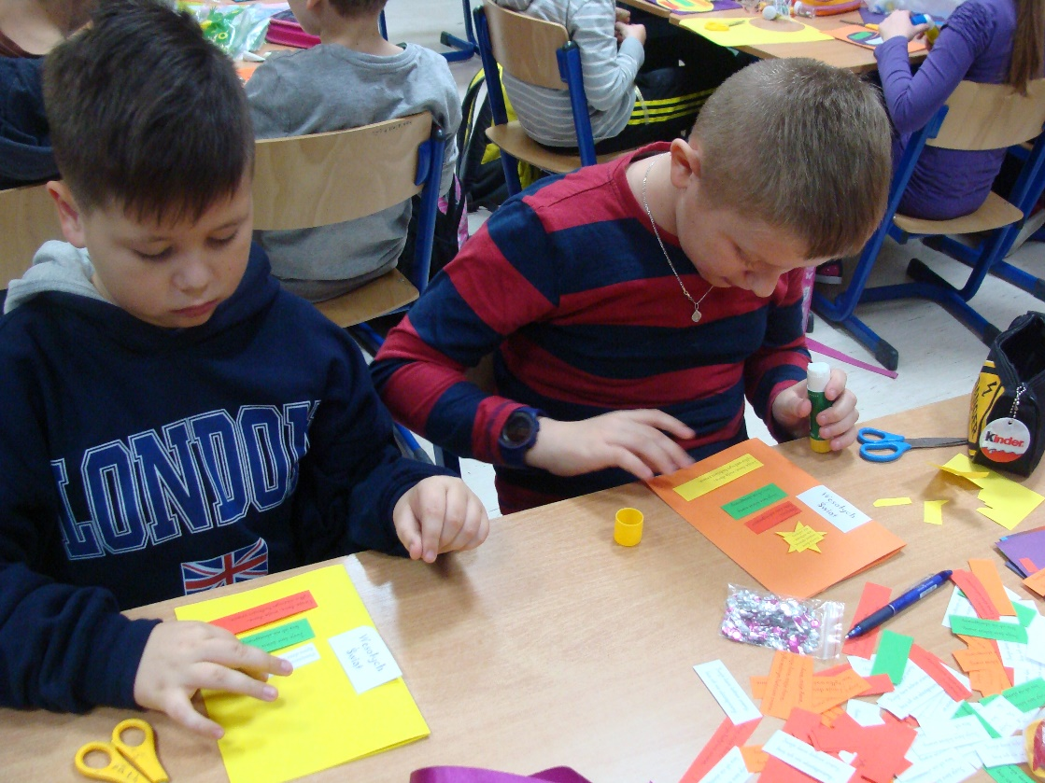
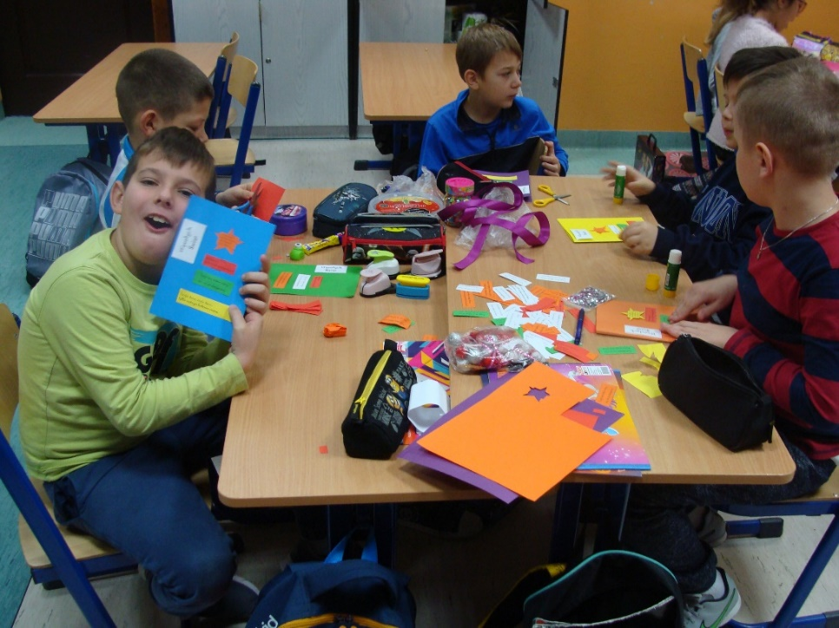

Slide 8
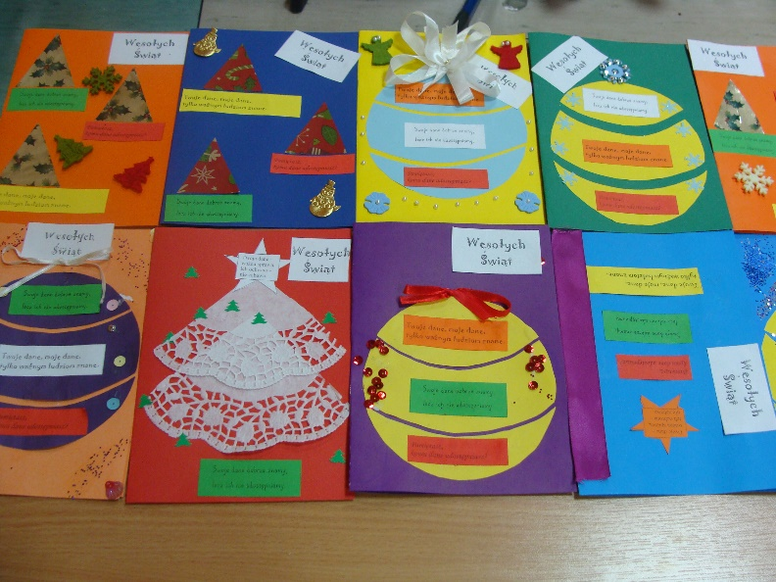
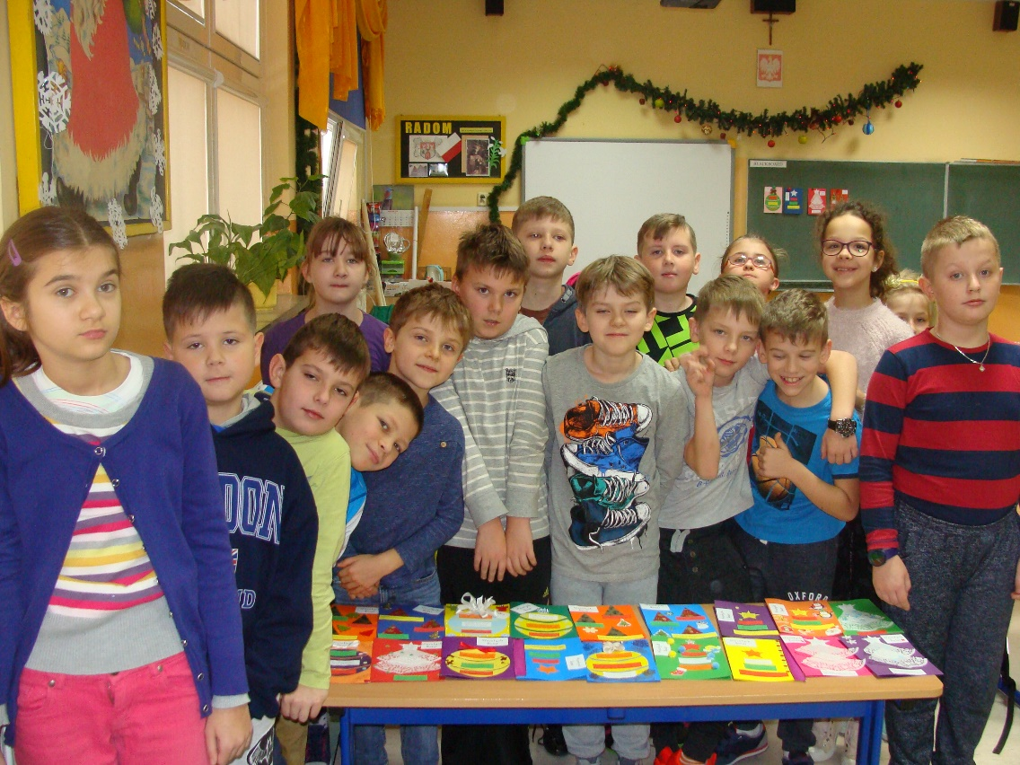
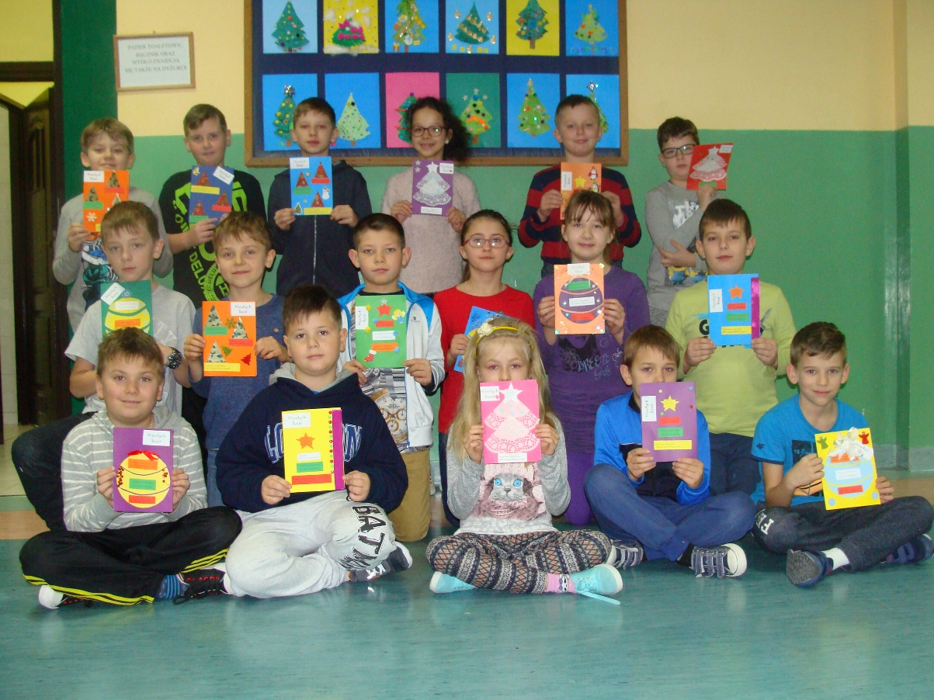
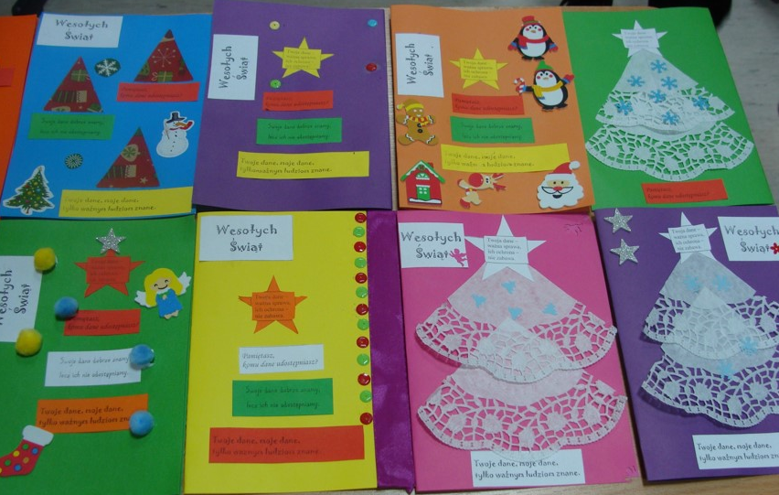

Slide 9
Styczeń 2017 W styczniu cała grupa zaangażowała się w realizację kolejnego zadania. W ustalonych podgrupach, z przygotowanych wcześniej materiałów wykonywaliśmy plakaty dotyczące GIODO i ochrony danych osobowych. Owoce naszej pracy przez dłuższy czas zdobiły tablicę informacyjną na szkolnym korytarzu, a przede wszystkim były źródłem szeregu cennych informacji o ochronie danych dla uczniów i nauczycieli. Cieszyliśmy się, kiedy widzieliśmy dzieci i nauczycieli zatrzymujących się przed naszymi plakatami i przyglądających się z zainteresowaniem. Dzięki nam oni też będą wiedzieli, jak ważna jest ochrona danych osobowych.

Slide 10
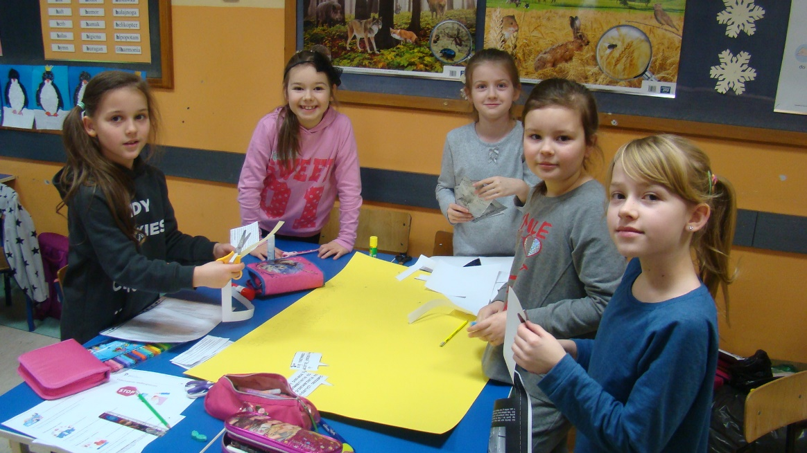
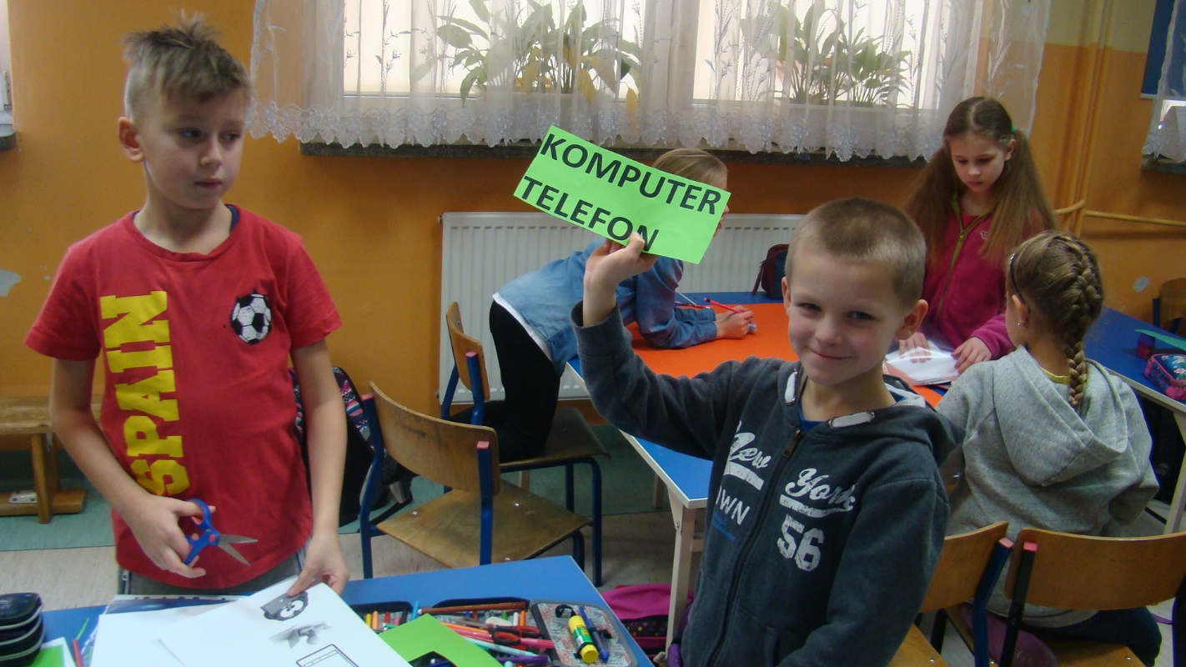
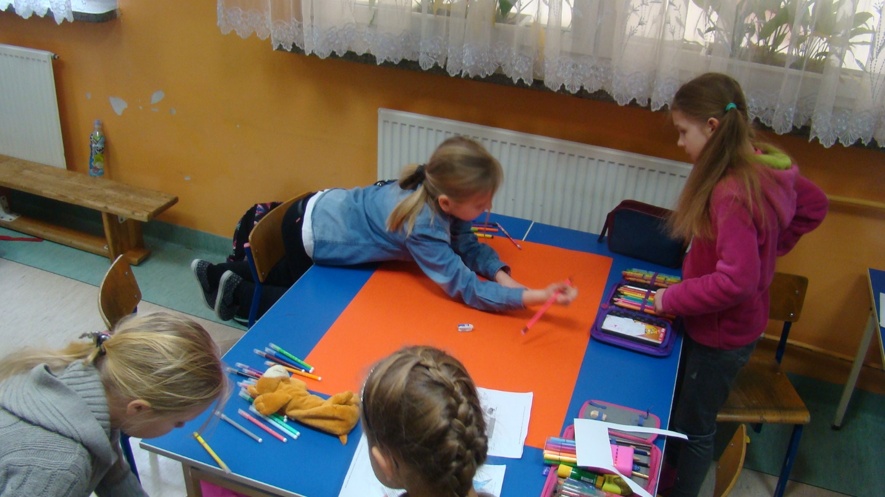
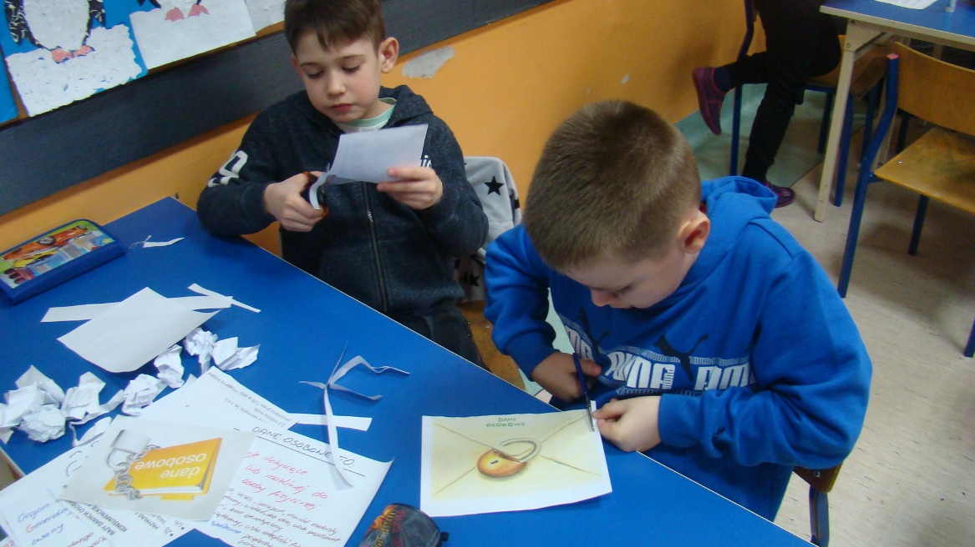

Slide 11
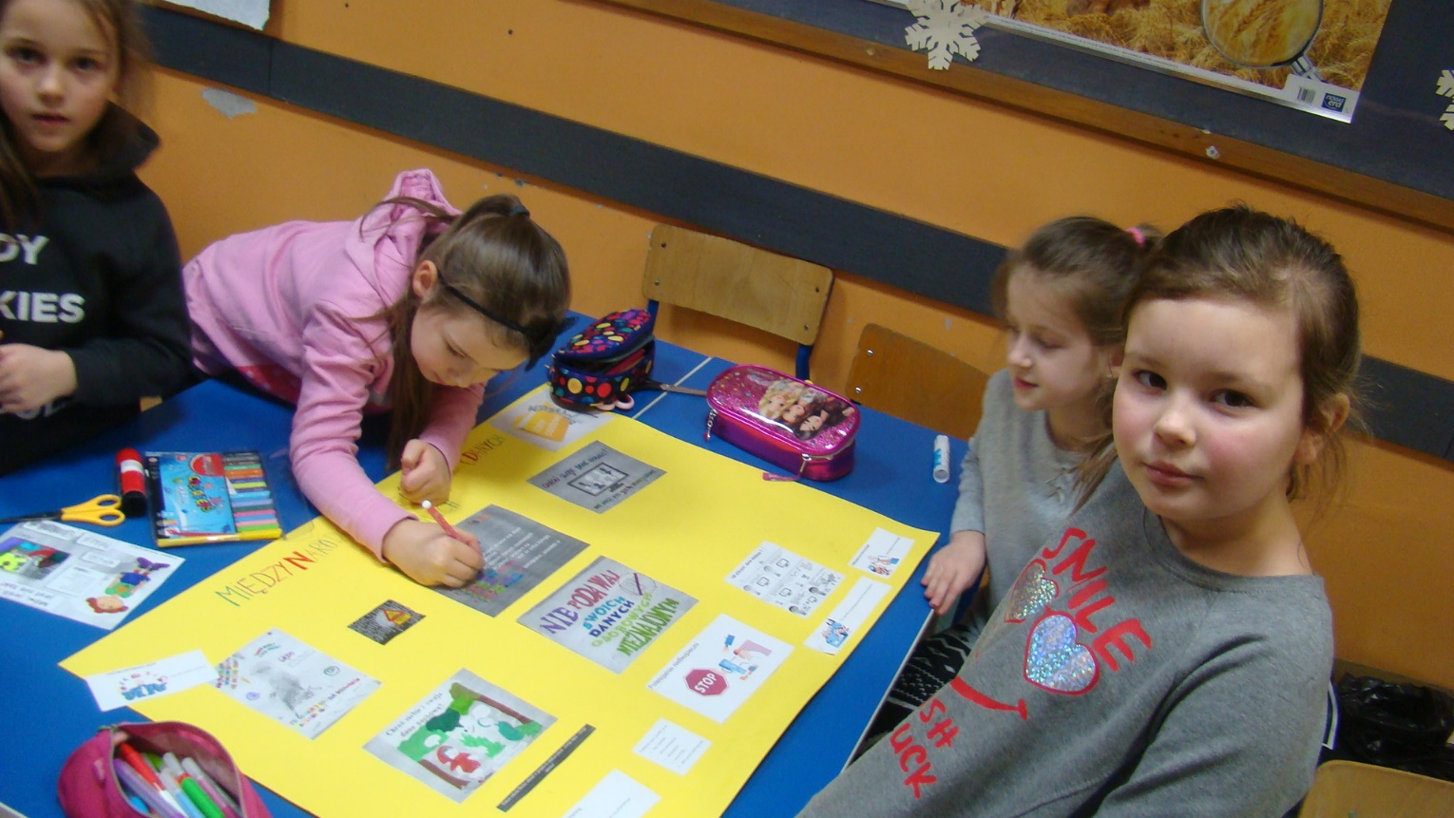
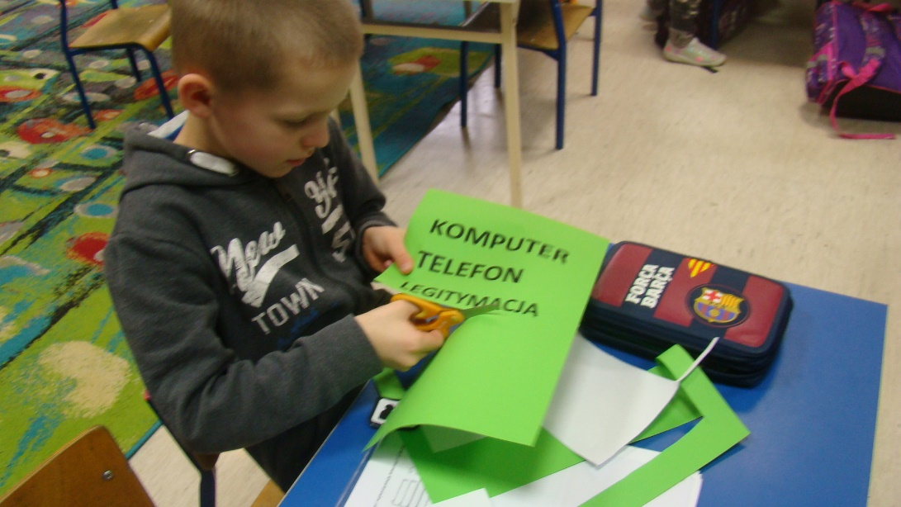
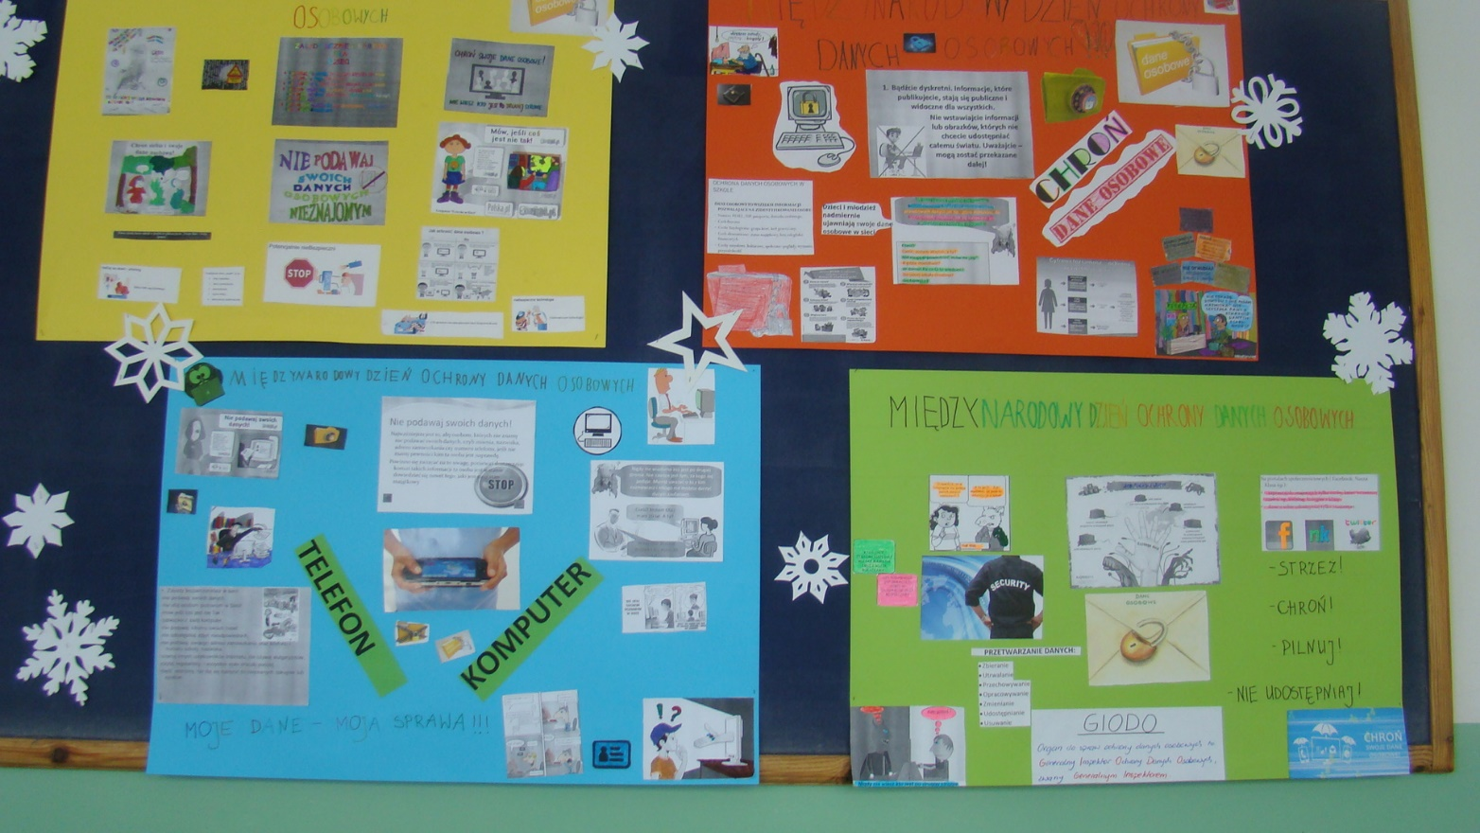
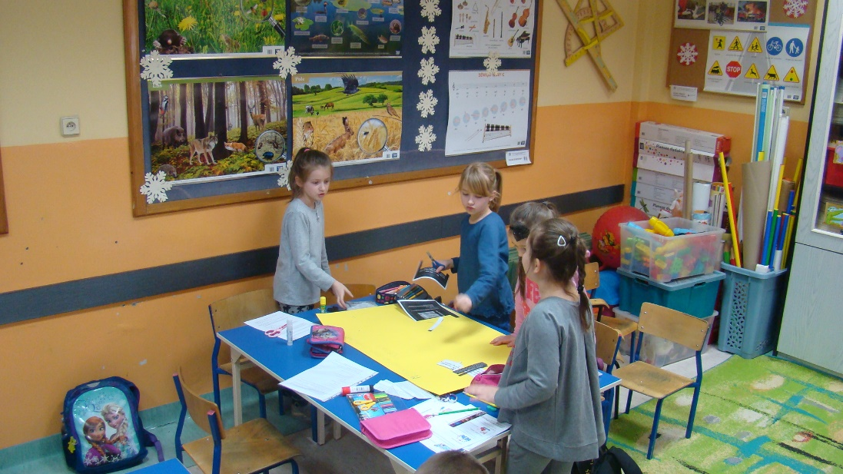

Slide 12
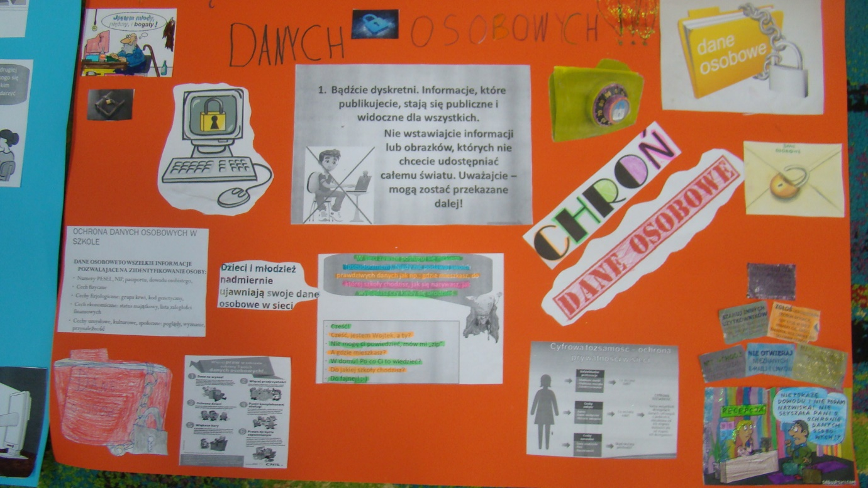
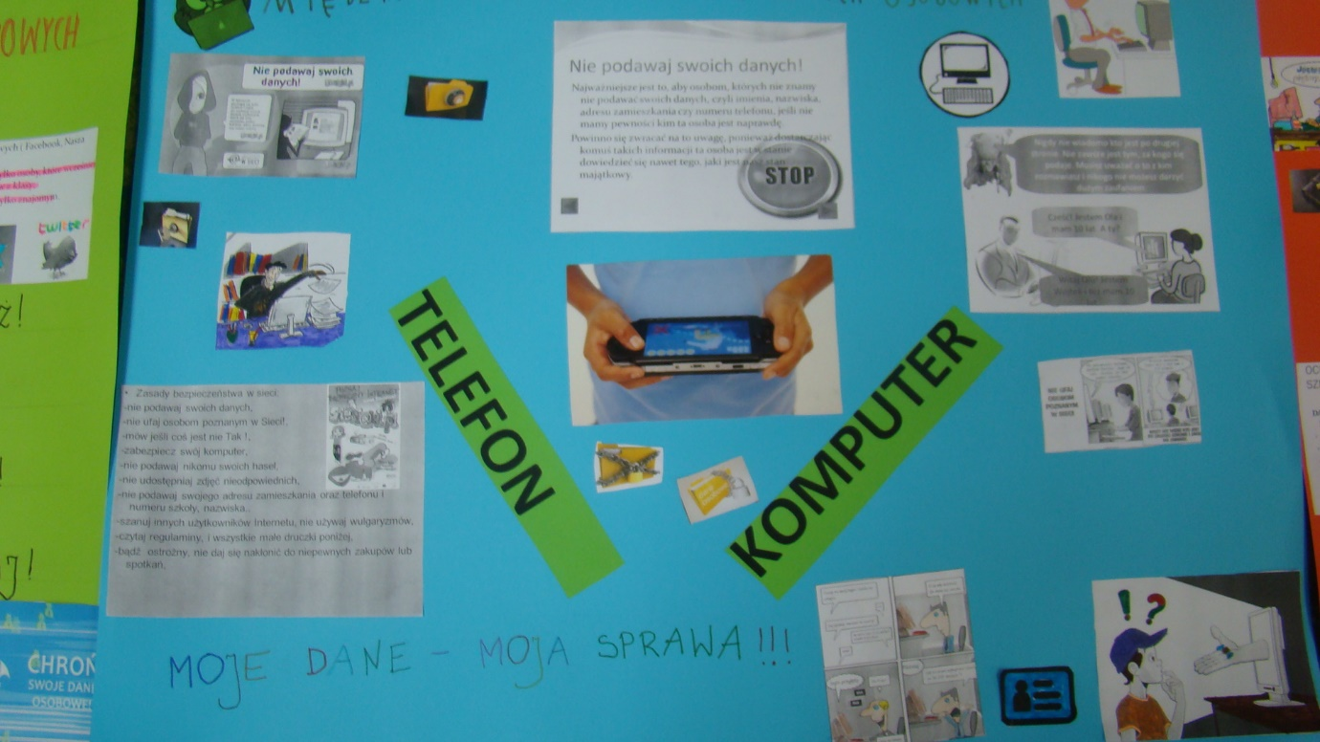
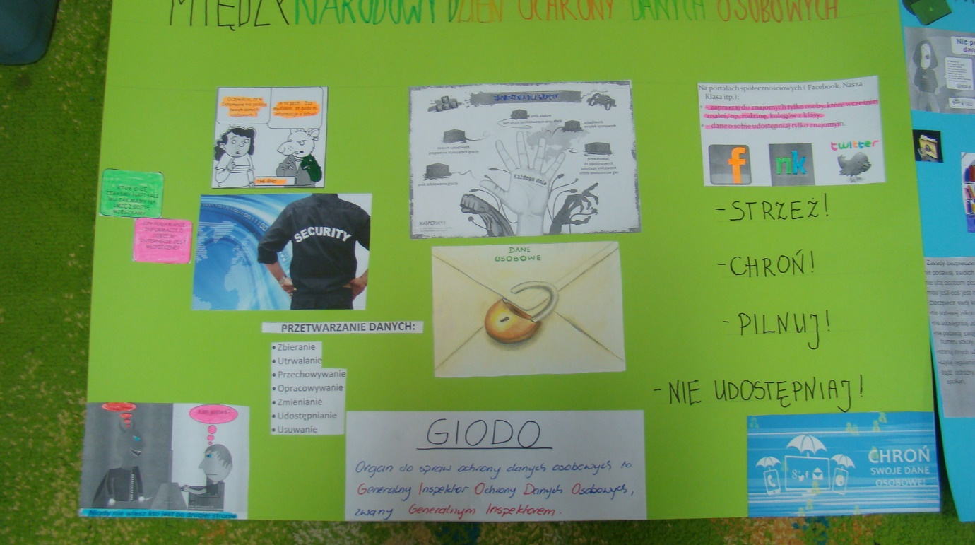
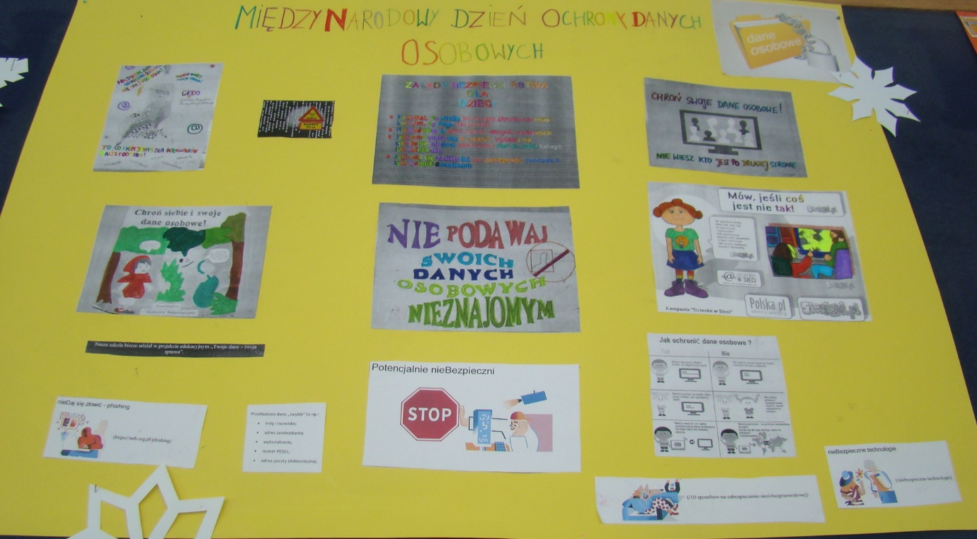

Slide 13
Marzec 2017
W marcu układaliśmy nowe wyrazy z liter, które tworzą wyrażenie: „DANE OSOBOWE”. Podzieliliśmy się na grupy i … „Czas start!”. Ułożyliśmy dużo nowych wyrazów i świetnie się przy tym bawiliśmy. Dla rekordzistów były słodkie nagrody. Mniam!

Slide 14
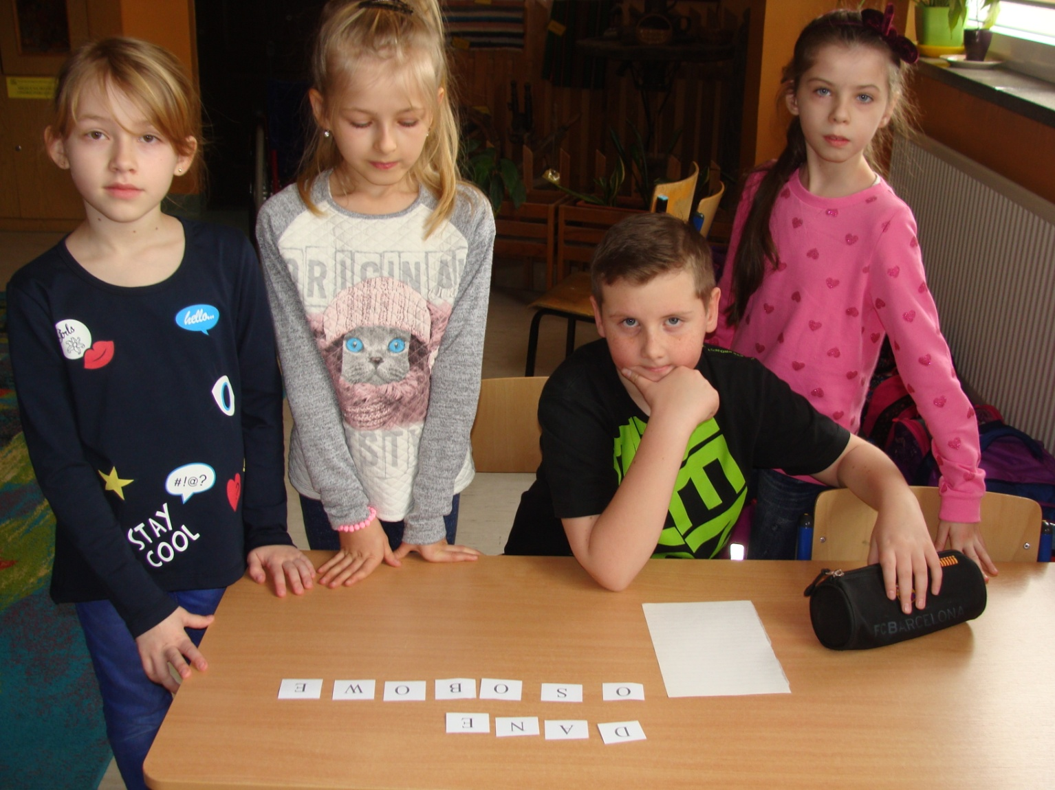
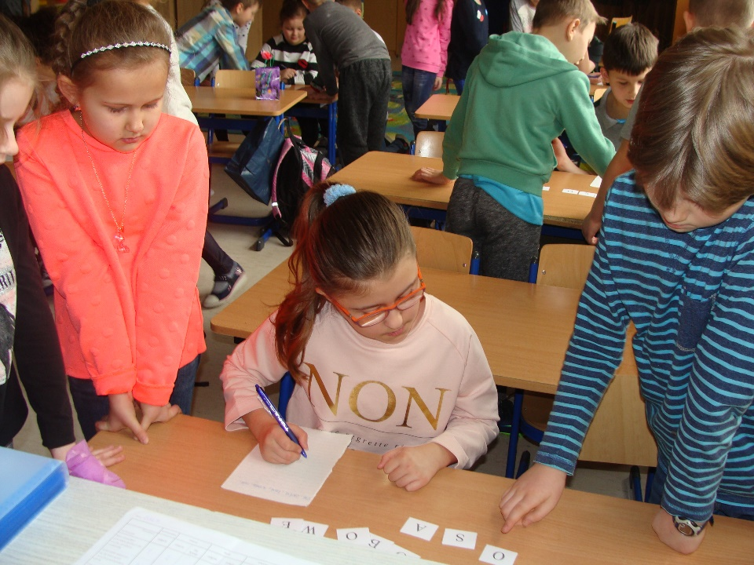
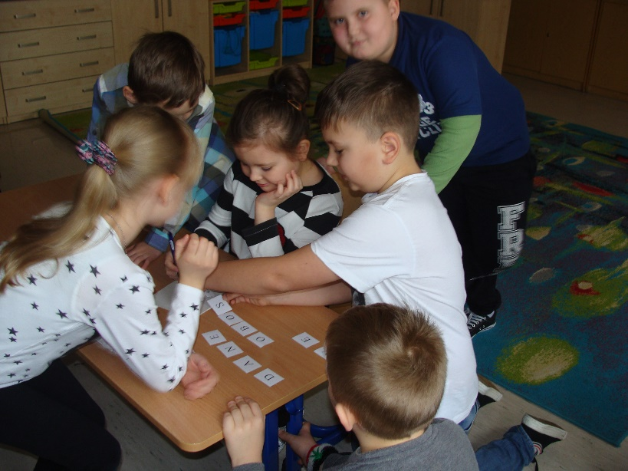
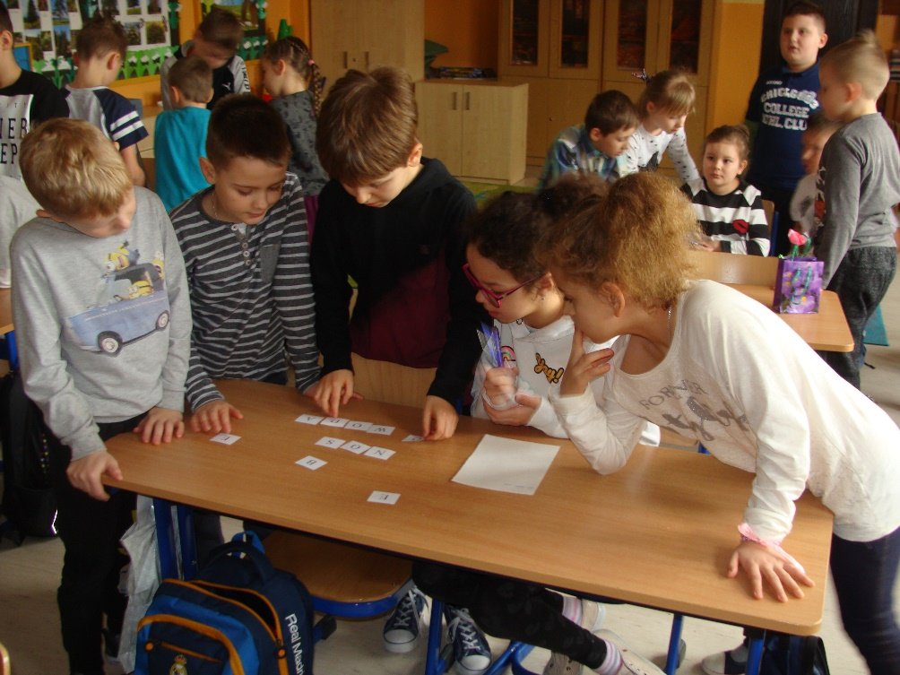
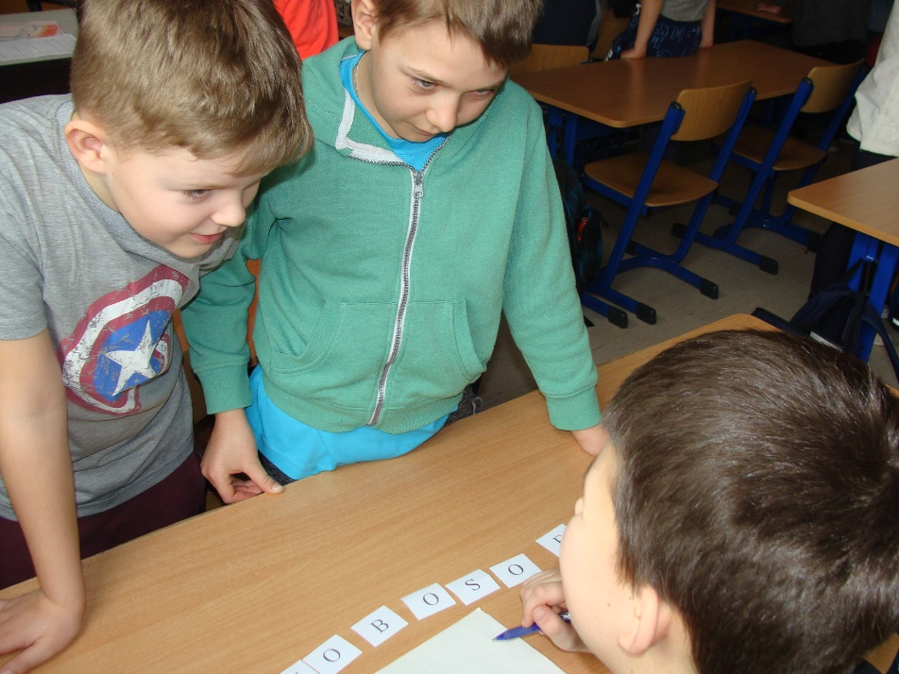
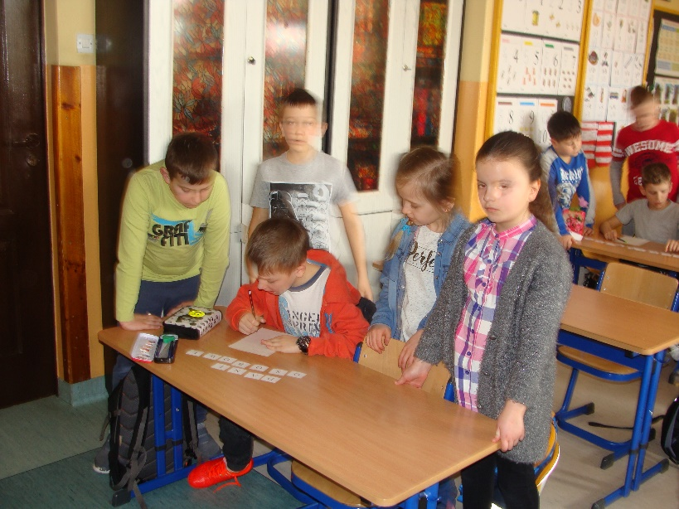

Slide 15
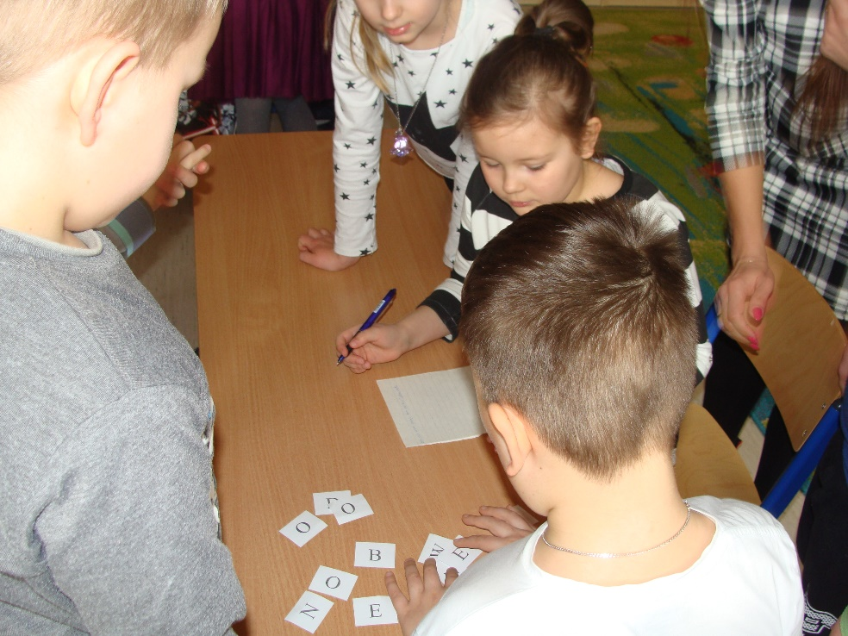
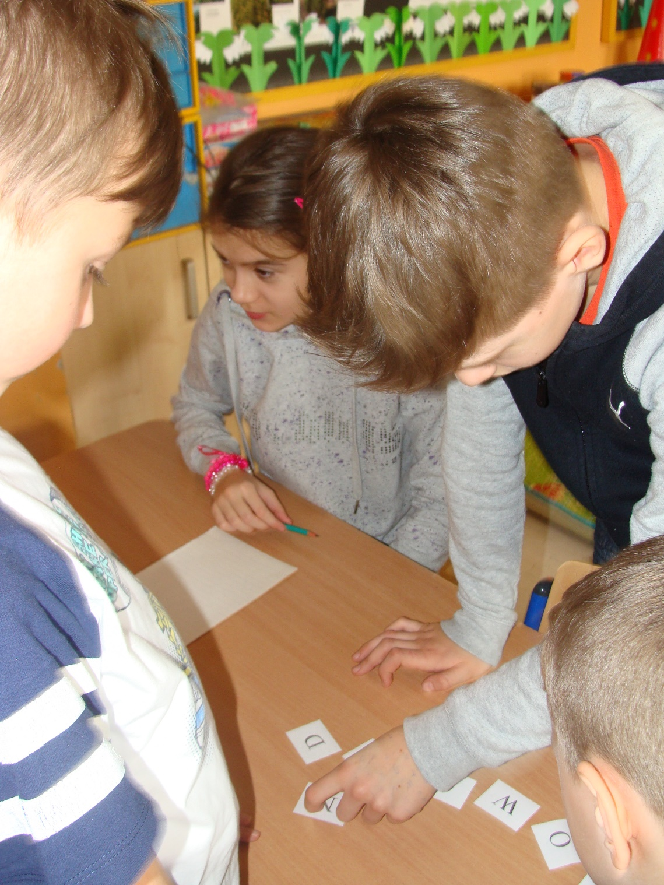
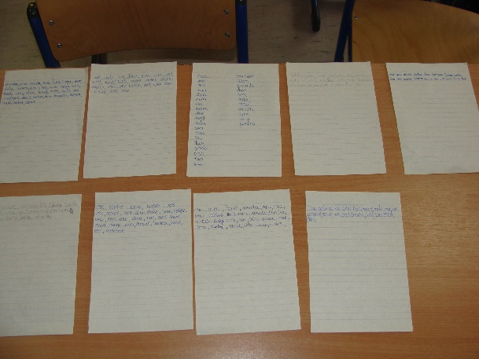
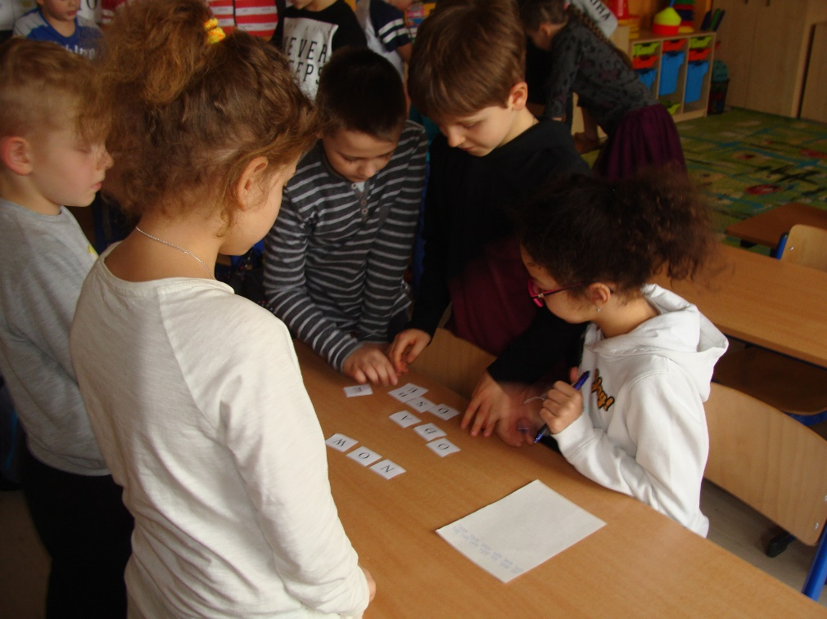
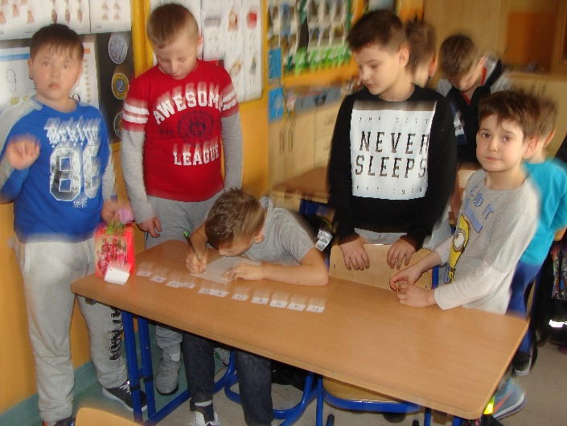

Slide 16
Kwiecień 2017 W kwietniu urządziliśmy stoiska prezentujące nasze dotychczasowe dokonania i wymyśliliśmy kolejne nowe rzeczy. Skonstruowaliśmy grę i ułożyliśmy krzyżówki. Z naszych rymowanek zrobiliśmy rozsypankę wyrazową, zgromadziliśmy różne ulotki, wierszyki oraz informacje dotyczące ochrony danych osobowych, a także instytucji GIODO, przygotowaliśmy quiz ze słodkimi nagrodami, szukaliśmy informacji w różnych źródłach, także w Internecie. Zaprezentowaliśmy naszym koleżankom i kolegom wszystkie wytwory, które dotychczas udało nam się zgromadzić. Wszyscy świetnie się bawili. To był wspaniały dzień!

Slide 17
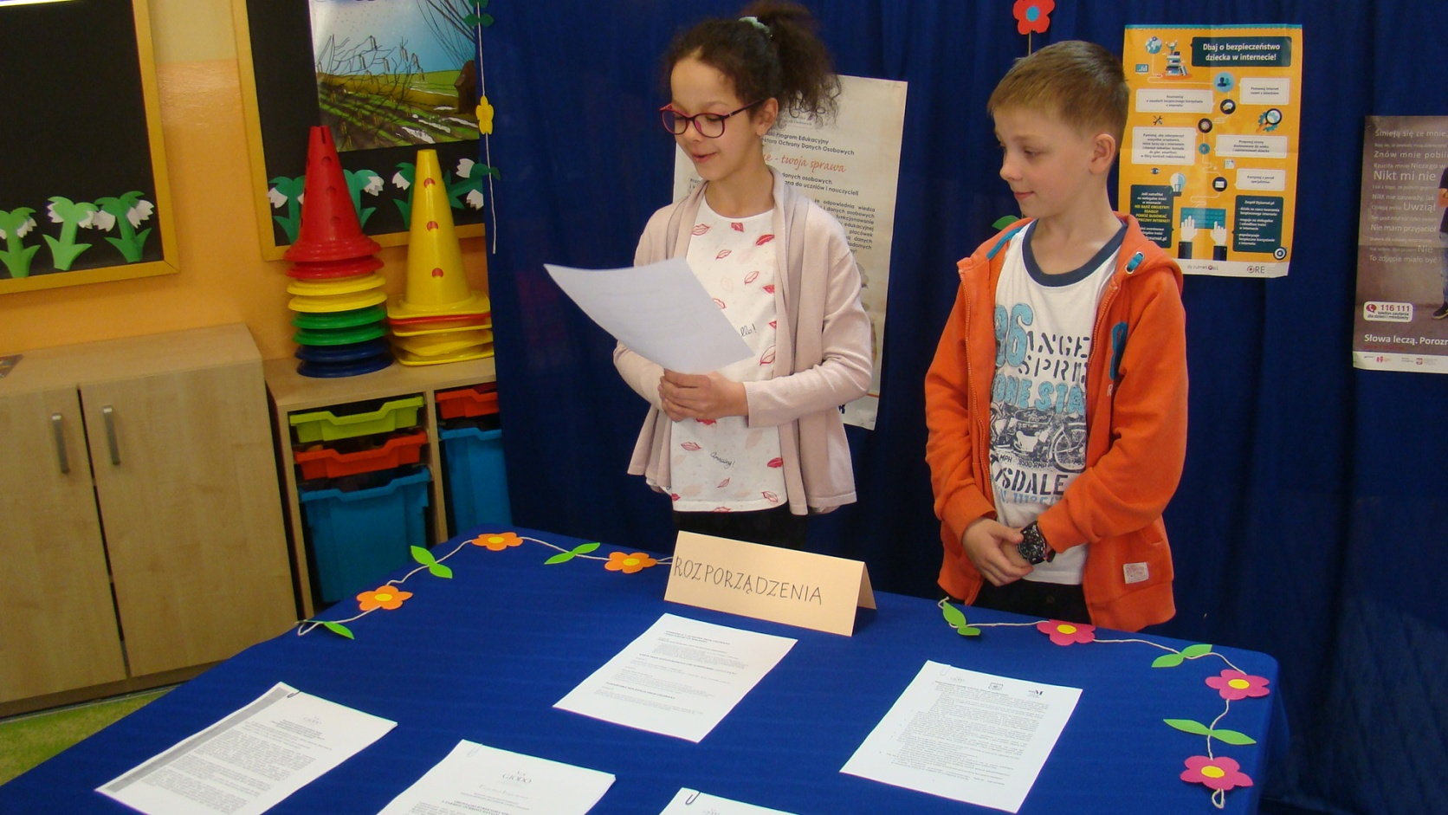
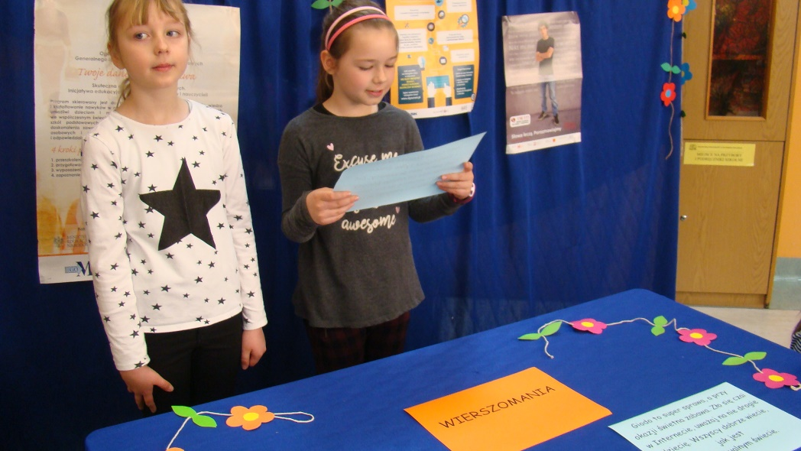
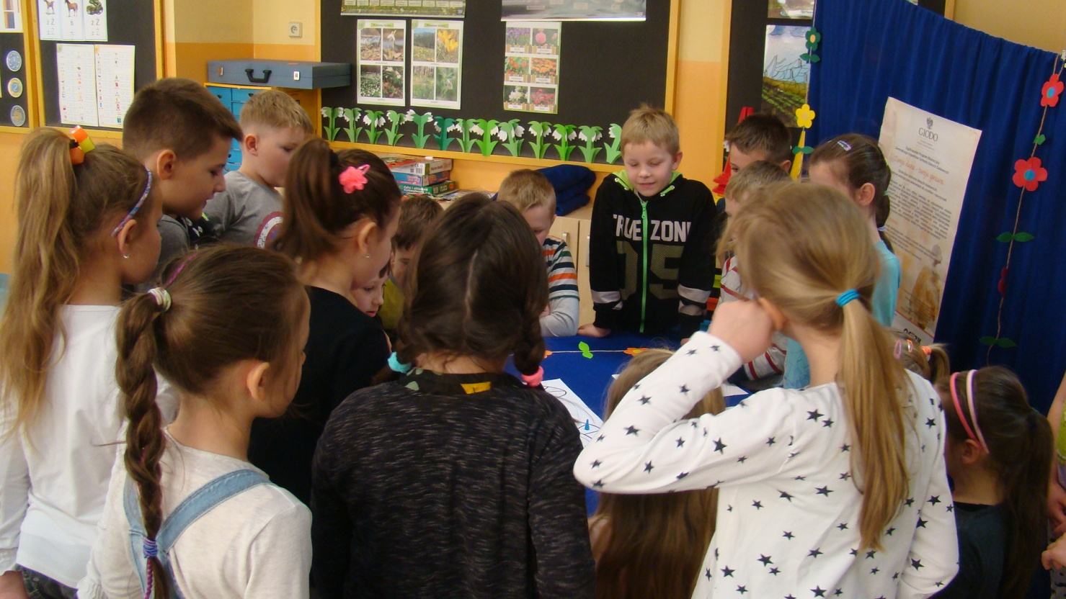
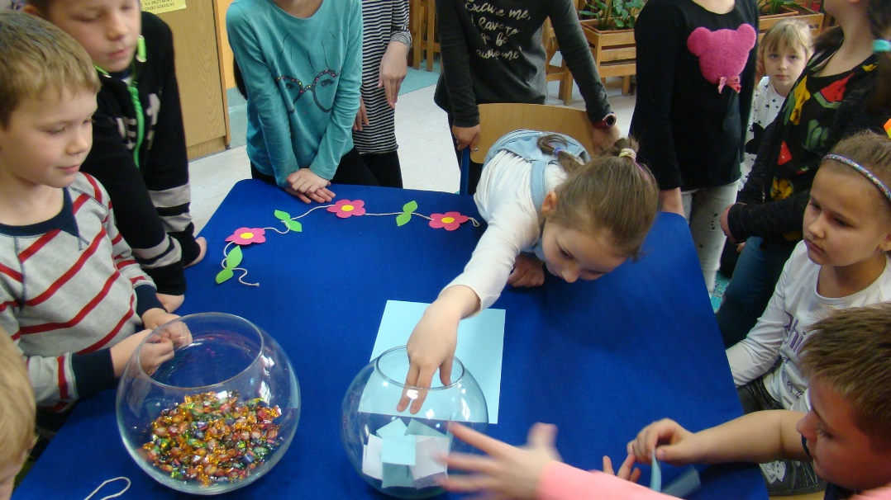

Slide 18
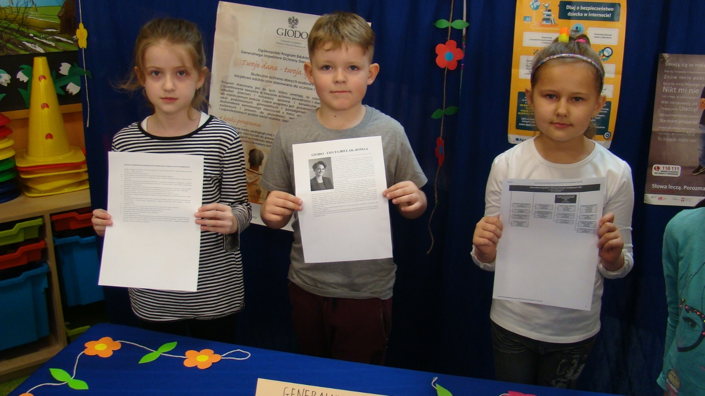
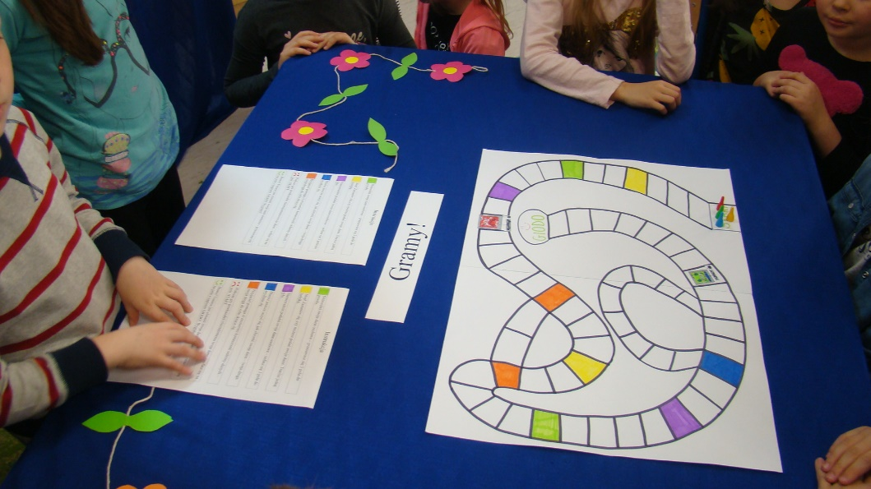
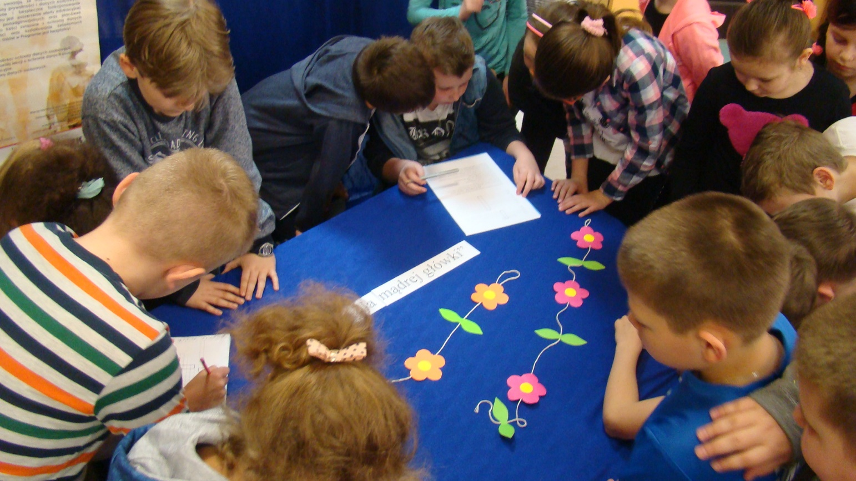
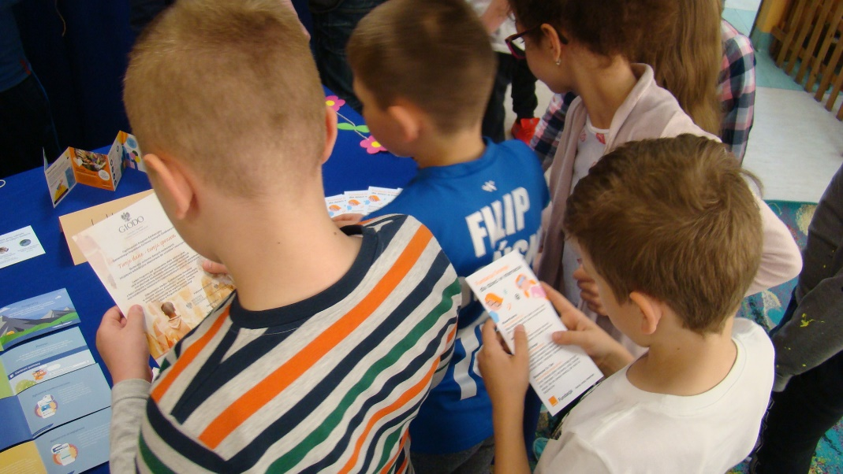

Slide 19
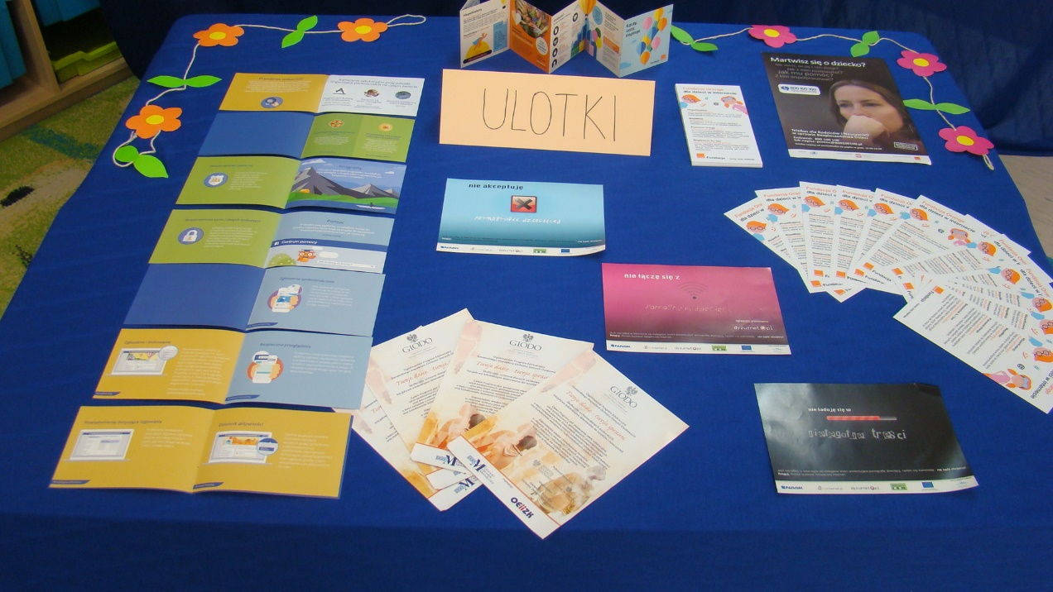
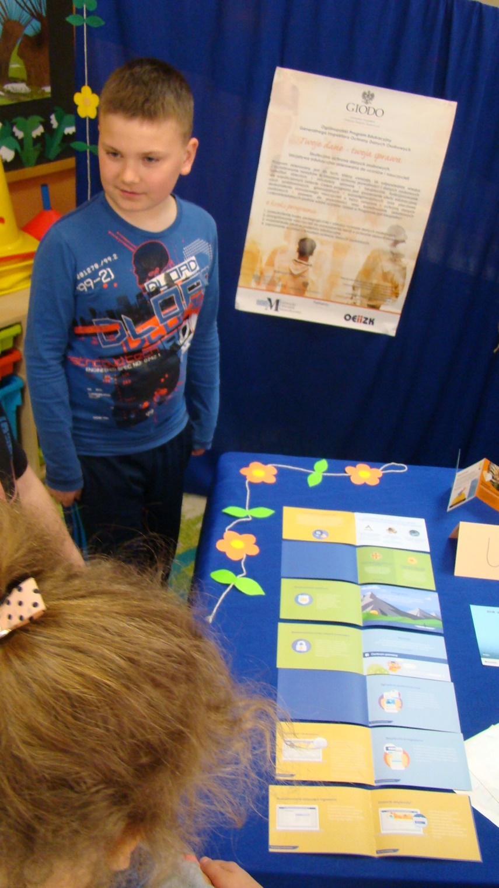
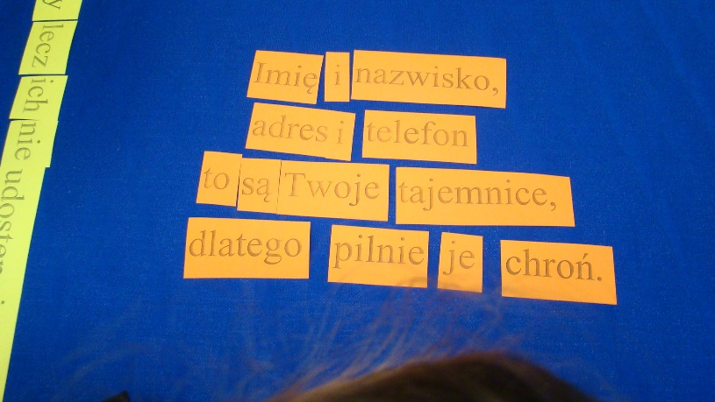

Slide 20
Maj 2017 A teraz tworzymy tę książkę. Świetna zabawa!

Slide 23
Tworzymy ankietę
5. W jakim celu korzystasz z Internetu
(możesz zaznaczyć więcej niż jedną odpowiedź)
□ dla zabawy (muzyka, gry, video itp.)
□ w celach edukacyjnych i wyszukiwania informacji
(np. materiałów do szkoły)
□ w celach koleżeńskich/ towarzyskich/ społecznych (nawiązywanie i utrzymywanie
kontaktów, korzystanie z portali społecznościowych itp.)
□ bez powodu – przeglądanie Internetu bez żadnego konkretnego celu
6. Czy podajesz swoje prawdziwe dane osobowe w Internecie i gdzie je najczęściej udostępniasz. (jeśli nie wykonujesz żadnej z poniższych czynności w Internecie,
nie zaznaczaj żadnej odpowiedzi)
□ mam swój własny adres mailowy
□ prowadzę swoją stronę internetową
□ piszę swojego bloga
ANKIETA
1. Ile masz lat
□ 8-9
□ 10-11
□ 12-13
2. Jaka jest twoja płeć
□ dziewczyna
□ chłopiec
3. Do której klasy chodzisz?
□ pierwszej
□ drugiej
□ trzeciej
4. Gdzie korzystasz
z Internetu
□ w domu
□ w szkole
□ w telefonie komórkowym
□ w kawiarence internetowej
□ u przyjaciół w domu
□ inne miejsce (napisz gdzie jeszcze korzystasz z Internetu) ……………………

Slide 24
7. Które informacje o sobie udostępniasz w Internecie
Imię
Nazwisko
Nazwa szkoły
Adres e-mail
Adres domowy
Numer telefonu
Wiek (data
urodzenia)
Zdjęcie lub film
video o tobie
8. Co robisz korzystając z Internetu
Umieszczam informacje o moim życiu prywatnym
Umieszczam prywatne informacje o mojej rodzinie, przyjaciołach
Umieszczam zdjęcia lub filmy wideo o sobie, mojej rodzinie lub przyjaciołach
Zaprzyjaźniam się z osobami, których nigdy wcześniej nie spotkałem/-am osobiście
Akceptuję zaproszenie do grona przyjaciół od osób, których nie znam osobiście
Umożliwiam rodzicom (opiekunom prawnym) wgląd do informacji, które umieszczam w Internecie
9. Czy myślisz, że jesteś jedyną osobą, która może wykorzystywać swoje dane osobowe umieszczone przez ciebie w Internecie?
□ nie
□ tak
10. Jakie źródło informacji na temat ochrony prywatności jest najlepsze dla ciebie (możesz zaznaczyć kilka odpowiedzi)
□ informacje w Internecie
□ reklamy telewizyjne
□ reklamy w radio
□ informacje w gazetach lub magazynach
□ kampanie SMS
□ publikacje, ulotki
□ lekcje w szkołach
□ happeningi, gry uliczne
□ inne (jakie) …………………….

Slide 25
PODSUMOWANIE ANKIETY Uczniowie biorący udział w ankiecie to uczniowie z klas 2b, 2e, 3f, 3h (łącznie 39 osób). Analizując wyniki ankiety, nasuwa się wniosek, iż uczniowie nie znają zagrożeń jakie czyhają na nie w Internecie, dlatego jest ogromna potrzeba większej edukacji i objęcia w kolejnych latach innej grupy uczniów tymi zagadnieniami. Dla porównania uczniowie biorący udział w grze planszowej realizowanej w ramach programu „Twoje dane – Twoja sprawa” przez cały rok szkolny 2016/2017 w wyniku podjętych i realizowanych działań mają ogromną wiedzę z tego zakresu. Niewątpliwie jednym z ważniejszych zadań stojących przed nami w przyszłym roku a dotyczącym bezpieczeństwa danych osobowych w Internecie jest wzbudzenie zainteresowania tą problematyką wśród dzieci i młodzieży tak, aby samodzielnie sięgali do różnych źródeł zawierających informacje na ten temat lub poszukiwali tej wiedzy u specjalistów, nauczycieli, rodziców czy innych osób zajmujących się problematyką ochrony danych osobowych i prywatności. Zmobilizowanie dzieci do samodzielnego dbania o bezpieczeństwo swoich danych osobowych i prywatności w Internecie jest jednym z ważniejszych naszych zadań jako nauczycieli. Nikt lepiej od nauczycieli i rodziców nie potrafi zauważyć różnych niepokojących objawów i zagrożeń, niż osoby bezpośrednio zaangażowane w proces udostępniania danych osobowych w Internecie. Jest to szczególnie istotne biorąc pod uwagę fakt, że problem będzie narastał wraz z rozwojem technologii, pojawianiem się nowej oferty internetowej, która może się przyczynić do wystąpienia nowych zagrożeń w obszarze danych osobowych i prywatności. Dlatego konieczne jest przekazywanie dzieciom i młodzieży wiedzy służącej zwiększaniu ochrony ich danych osobowych w Internecie tak, aby samodzielnie podejmowali działania celem zapewnienia odpowiednich standardów bezpieczeństwa.

Slide 26
Nasze prezentacje

Slide 27
Giodo

Slide 28
Robimy kartki świąteczne

Slide 30
GIODO Gra 1

Slide 31
GIODO Układanie wyrazów

Slide 32
Wykonali: uczniowie klasy 3b oraz 2c wraz z wychowawcami: Małgorzatą Paź i Agnieszką Molendą.
Publiczna Szkoła Podstawowa Nr 4 im. św. Kazimierza Jagiellończyka w Radomiu

